Slide 1
Walter Benjamin (1892-1940)
Berliner Kindheit um 1900
Notes:
1

Slide 2
Textgeschichte
Entstanden zwischen 1932 und 1938, von mehreren Verlagen abgelehnt. Die 1931 geschriebenen Texte hießen noch Berliner Chronik (Auftragswerke der Literarischen Welt)
Einzelne Texte in deutschen Zeitungen (unter Pseudonymen) veröffentlicht.
Buchausgaben: Theodor Adorno, 1950 nur aufgrund Manuskripten, Typoskripten und Teildrucken in Zeitungen, die Reihenfolge der Texte stammt von Adorno selbst
Notes:
2

Slide 3
Buchausgaben 1972, 1987 und 2019
Tillman Rexroth, 1972 im Rahmen der Gesammelten Schriften Benjamins, um inzwischen aufgefundene Texte erweitert,
1981 ein Typoskript von 1938 in der Pariser Nationalbibliothek aufgefunden wurde.
Benjamin ließ es 1940 vor seiner Flucht aus der Stadt von Georges Bataille verstecken. Seit 1937 war Bataille Benjamins Kollege in Collège de Sociologie, die eine Soziologie des Heiligen entwickeln wollte.

Slide 4
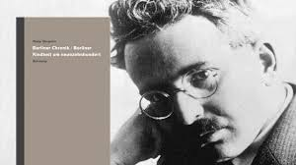
Berliner Chronik / Berliner Kindheit um neunzehnhundert
Werke und Nachlaß. Kritische Gesamtausgabe - Band 11: Berliner Chronik / Berliner Kindheit um neunzehnhundert
Hg. Burkhardt Lindner (†) und Nadine Werner
Suhrkamp Verlag Berlin 2019

Slide 5
Prägende Freundschaften im Leben Walter Benjamins
1915: mit dem Zionisten und Religions-philosophen Gershom Scholem (1897-1982).
1923: Gretel und Theodor W. Adorno, das Frankfurter Institut für Sozialforschung.
1924: Beziehung mit der lettischen kommunistischen Regisseurin und Schauspielerin Asja Lacis (1891-1979)
Notes:
5

Slide 6
Biographie
1925: Seine Habilitationsschrift von der Universität Frankfurt/Main abgelehnt, angeblich wegen Benjamins unkonventionellen Lebens- und Arbeitsweise.
1928: Veröffentlichung der abgelehnten Habilitationsschrift unter dem Titel "Ursprung des deutschen Trauerspiels" sowie der Fragmentensammlung "Einbahnstraße".
Notes:
6

Slide 7
Lesen Sie bitte wenigstens:
Kaiserpanorama (S. 2-3)
Die Siegessäule (S. 3-4)
Das Telefon (S. 4-5)
Zwei Rätselbilder (S. 12)
Eine Todesnachricht (S. 10)
Die Mummerehlen (S. 16-17)

Slide 8
Gliederung
Einbettung im Leben Walter Benjamins
Aufgaben zur Lesart
Aufgaben zur Stilentwicklung
Zusammenfassung

Slide 9
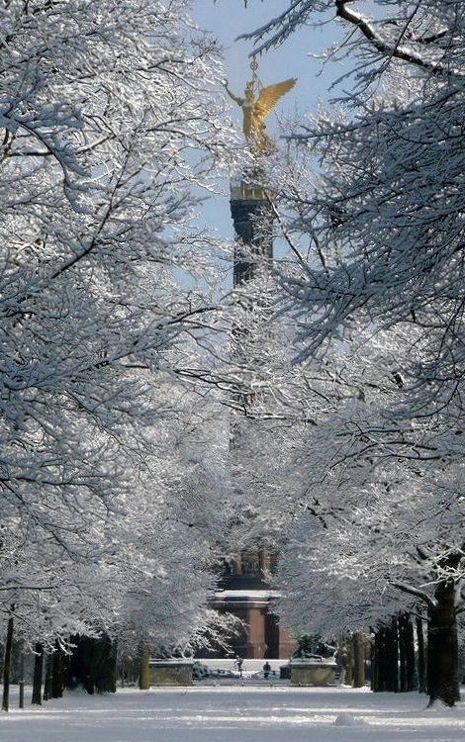
Ein längerer, viellleicht ein dauernder Abschied von der Stadt, in der ich geboren bin
Charakterisieren Sie die Schreibstrategie Benjamins anhand des Mottos:
„O braungebackene Siegessäule / mit Winterzucker aus den Kindertagen“.
Notes:
9

Slide 10
https://www.walter-benjamin.online/seite/suche/wba_398_26
Beschreiben Sie den Unterschied im Motto:
O braungebackene Siegessäule
mit Winterzucker aus den Kindertagen“.
* Fassung letzter Hand
Im berliner Nebel
Gottheils Berliner Märchen
O braungebackene Siegessäule
Mit Nebelzucker in den Wintertagen
Französische Kanonen überragen
Meine Fragen
Verse, entstanden bei Selbstversuchen mit Haschisch
(VI.618)

Slide 11
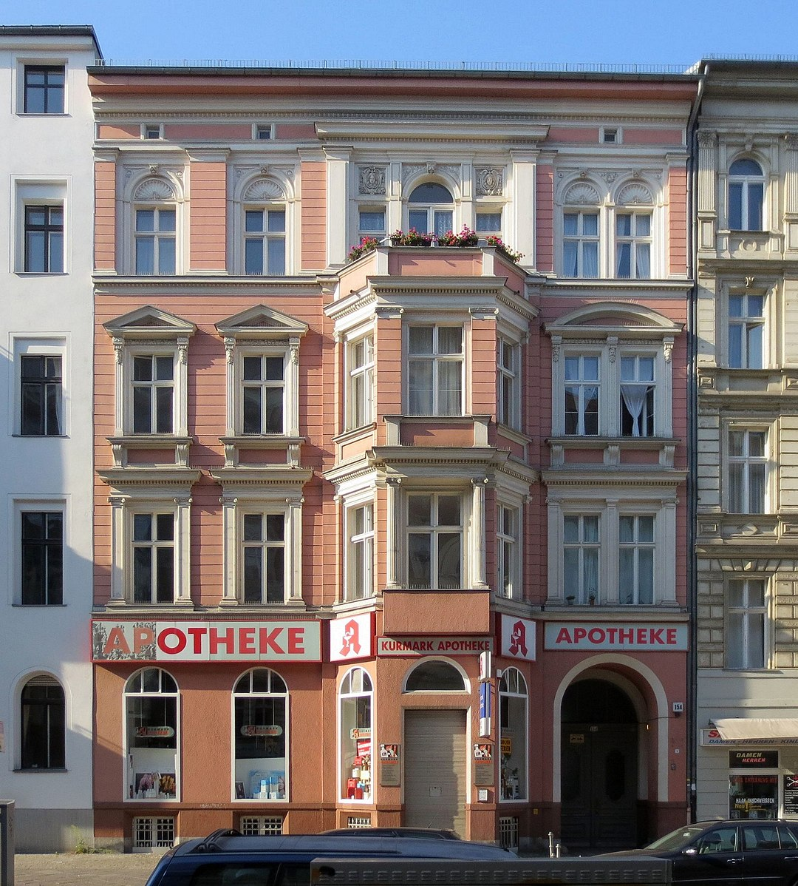
Die Erinnerung als eine Form der Erkenntnis
Nie wieder können wir Vergessenes ganz zurückgewinnen. […] Und das ist vielleicht gut. Der Choc des Wiederhabens wäre so zerstörend, dass wir im Augenblick aufhören müssten, unsere Sehnsucht zu verstehen.

Slide 12
ver-dichtete Aufzeichnungen, das Vermögen endloser Interpolationen im Gewesenen
Benjamin:
Das Gedächtnis ist kein Instrument zur Erkundung der Vergangenheit, sondern lediglich deren Schauplatz. Es ist Medium des Erlebten.
Marcel Proust. Unterwegs zu Swan,66
Vergebens versuchen wir sie [unsere Vergangenheit] herauf-zubeschwören, unser Verstand bemüht sich umsonst. Sie verbirgt sich außerhalb seines Machtbereichs und unerkennbar für ihn in irgendeinem stofflichen Gegenstand (oder Empfindung, die dieser Gegenstand in uns weckt).

Slide 13
Bilder der Kindheit als Impfung gegen Heimweh
S. 9. Das Gefühl der Sehnsucht durfte dabei über den Geist ebenso wenig Herr werden wie der Impfstoff über einen gesunden Körper. Ich suchte es durch die Einsicht, nicht in die zufällige biographische, sondern in die notwendige gesellschaftliche Unwiderbringlichkeit des Vergangenen in Schranken zu halten. …die Erfahrung der Großstadt in einem Kinde der Bürgerklasse
Welche Bilder haben Sie persönlich gerührt? Fanden Sie manche seltsam unterkühlt? Und warum?

Slide 14
Impfung gegen Heimweh
Kaiserpanorama
durchtränkten […] sich tief mit wehmutsvoller Abschiedsstimmung.
Zwei Rätselbilder
So wäre diese Unterschrift, wenn sie, wie die semitischen, aus Konsonanten allein bestanden hätte, nicht nur Sitz der kalligraphischen Vollkommenheit gewesen, sondern die Wurzel aller Tugenden.
Natürlich konnte niemand Antwort geben. Herrn Knoche aber schien das eben recht, und er erklärte: »Das werdet ihr verstehen, wenn ihr groß seid.«

Slide 15
Verfremdung duch Genitivmetaphern
Geschichte als Kaleidoskop
Kaiserpanorama
die Aquarien der Ferne und Vergangenheit
Zwei Rätselbilder
den Akzent des Todes fallen hören

Slide 16
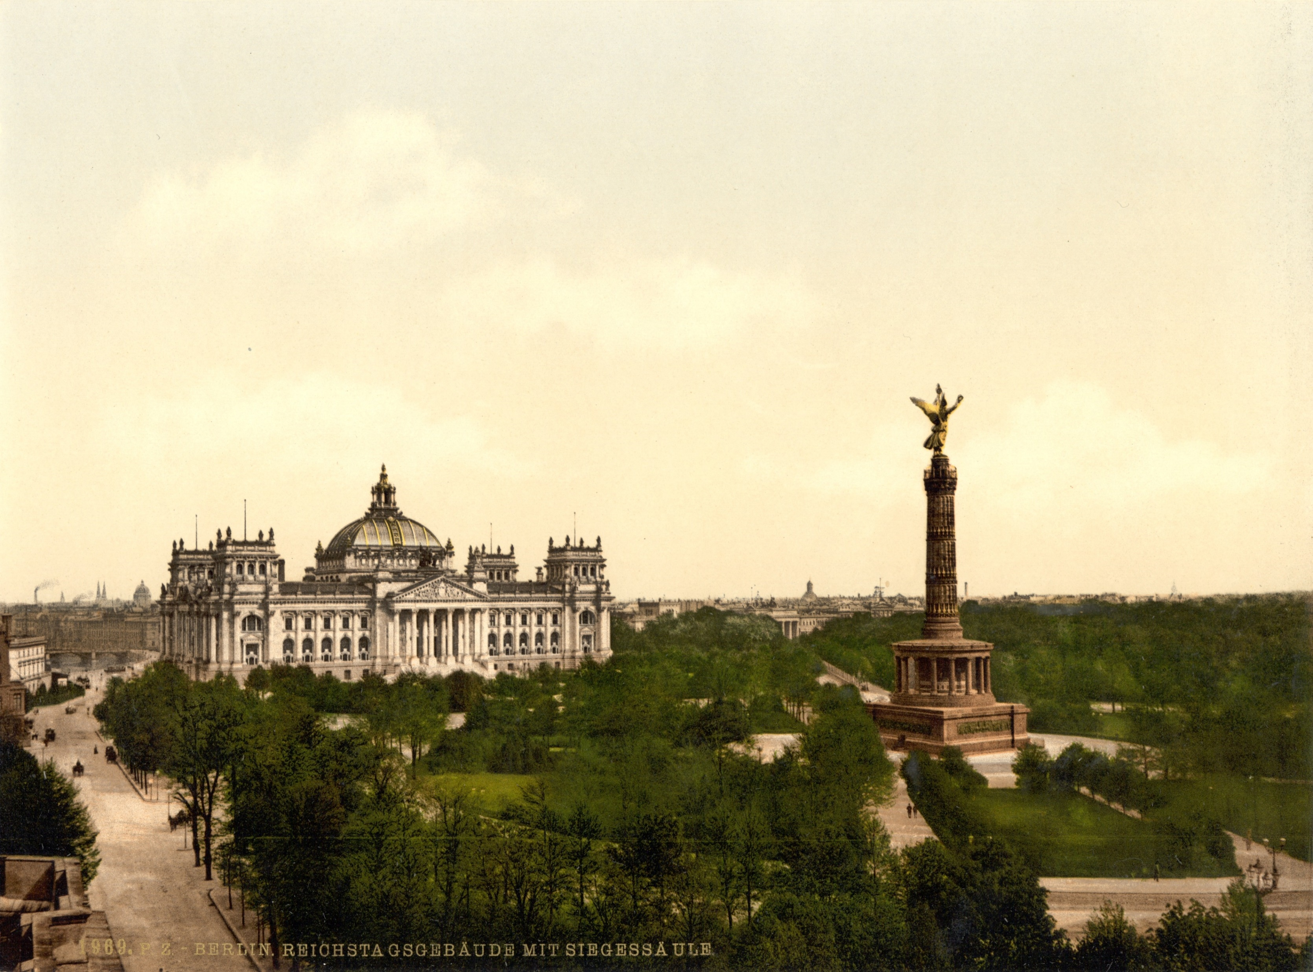
Siegessäule
Welche Auswirkungen zeigt die Kinderperspektive im Text?
So war denn dieser Umgang das Inferno, das rechte Widerspiel des Gnadenkreises, der oben um die strahlende Viktoria lief. […] Ewiger Sonntag war um sie. Oder war es nicht ein ewiger Sedantag?

Slide 17
Stilistische Entwicklung der Texte
Die Siegessäule
(Stephan-Fassung)
ich fürchtete, dort Schilderungen in der Art derjenigen zu finden, die ich nie ohne Entsetzen in den Stahlstichen Dorés zu Dantes »Hölle« aufgeschlagen hatte.
Die Siegessäule
(Die Fassung letzter Hand)
Ich fürchtete, dort Schilderungen vorzu- finden, die mich an Bilder eines Buches hätten erinnern können, auf das ich einmal im Salon einer alten Tante gestoßen war. Es war eine Prachtausgabe von Dantes »Hölle« .

Slide 18
Stilistische Entwicklung der Texte
Das Telefon
(Stephan-Fassung)
Auch stand er im Begriff, die schrille Stimme, die er aus dem Exil behalten hatte, zu einem warmen Summen abzudämpfen. Denn was bedurfte es noch mehr an Stätten, wo alles seinem Anruf entgegenträumte oder ihn zitternd wie ein Sünder erwartete.
Das Telefon
(Die Fassung letzter Hand)
Der Anfang identisch: Es mag am Bau der Apparate oder der Erinnerung liegen – gewiß ist, daß im Nachhall die Geräusche der ersten Telephon-gespräche mir sehr anders in den Ohren liegen als die heutigen.
Die schrille Stimme, die ihm im Exil geeignet hatte, klang nun, wo alles seinem Anruf wartete, abgedämpft.

Slide 19
Stilistische Entwicklung von Eine Todesnachricht
(Stephan-Fassung)
Man hat das déjà vu oft beschrieben. Ist die Bezeichnung eigentlich glücklich? Sollte man nicht von Begebenheiten reden, welche uns betreffen wie ein Echo, von dem der Hall, der es erweckte, irgendwann im Dunkel des verflossenen Lebens ergangen scheint. […] Seltsam, daß man noch nicht dem Gegenbild dieser Entrückung nachgegangen ist – dem Chock, mit dem ein Wort uns stutzen macht wie ein vergessener Muff in unserm Zimmer.
(Die Fassung letzter Hand)
[etwa 50% des Textes weggelassen]
Ich war fünf Jahre alt gewesen sein.[…] der Vetter war an Syphilis gestorben.
[hinzugefügt der Schluss]
Mein Vater war hereingekommen, um nicht allein zu sein. Er suchte aber mein Zimmer auf und nicht mich. Die Beiden konnten keinen Vertrauten brauchen.

Slide 20
Stilistische Entwicklung von Die Mummerehlen
Ich muss Dir was erzählen,
Von der Muhme Rehlen.
Die hatte einen Garten und das war… ein Zaubergarten.
Und in dem Garten stand ein Baum und das war… ein Zauberbaum.
(Stephan-Fassung)
Das Mißverstehen verstellte mir die Welt. Jedoch auf gute Art; es wies die Wege, die in ihr Inneres führten. Ein jeder Anstoß war ihm recht. So wollte der Zufall, daß in meinem Beisein einmal von Kupferstichen war gesprochen worden. Am Tag darauf steckte ich unterm Stuhl den Kopf hervor: das war ein »Kopf-verstich«. Wenn ich dabei mich und das Wort entstellte, tat ich nur, was ich tun mußte, um im Leben Fuß zu fassen.
(Die Fassung letzter Hand)
[Dieser Teil des Textes weggelassen]

Slide 21
Die Mummerehlen
Was höre ich? Ich höre nicht den Lärm von Feldgeschützen oder von Offenbachscher Ballmusik, auch nicht das Heulen der Fabriksirenen oder das Geschrei, das mittags durch die Börsensäle gellt, nicht einmal Pferdetrappeln auf dem Pflaster oder die Marschmusik der Wachtparade. Nein, was ich höre, ist das kurze Rasseln des Anthrazits, der aus dem Blechbehälter in einen Eisenofen niederfällt, es ist der dumpfe Knall, mit dem die Flamme des Gasstrumpfs sich entzündet, und das Klirren der Lampenglocke auf dem Messingreifen, wenn auf der Straße ein Gefährt vorbeikommt. […]; endlich ist auch ein kleiner Kindervers dabei. »Ich will dir was erzählen von der Mummerehlen.«

Slide 22
Manfred Schneider: Die erkaltete Herzensschrift.
Welche Gründe hatte die Anonymisierung der Texte?
Nur die Entscheidung, nicht die zufällige biographische, sondern in die notwendige gesellschaftliche Unwiderbringlichkeit des Vergangenen zu erfassen?
Was ist ein Steckbrief?
Manuela Günther bezeichnet den Text als Subversion autobiographischen Erzählens.

Slide 23
Schnittpunkte individueller und kollektiver Erinnerung (Christine Ruppert)
Worauf bezieht sich Folgendes?
Sie stand auf dem weiten Platz wie das rote Datum auf dem Abreißkalender. Mit dem letzten Sedantag hätte man sie abreißen sollen. Als ich klein war, konnte man aber ein Jahr ohne Sedantag sich nicht vorstellen.

Slide 24
Woher kommt diese Stelle?
Wie eine Schneiderfigurine blickt sie auf meinen Samtanzug, der seinerseits mit Posamenten überladen und von einem Modeblatt zu stammen scheint. Ich aber bin entstellt vor Ähnlichkeit mit allem, was hier um mich ist. Ich hauste so wie ein Weichtier in der Muschel haust im neunzehnten Jahrhundert, das nun hohl wie eine leere Muschel vor mir liegt. Ich halte sie ans Ohr.
Das Versehen ist entstellt; doch hat die ganze entstellte Welt der Kindheit darin Platz.

